Slide 1


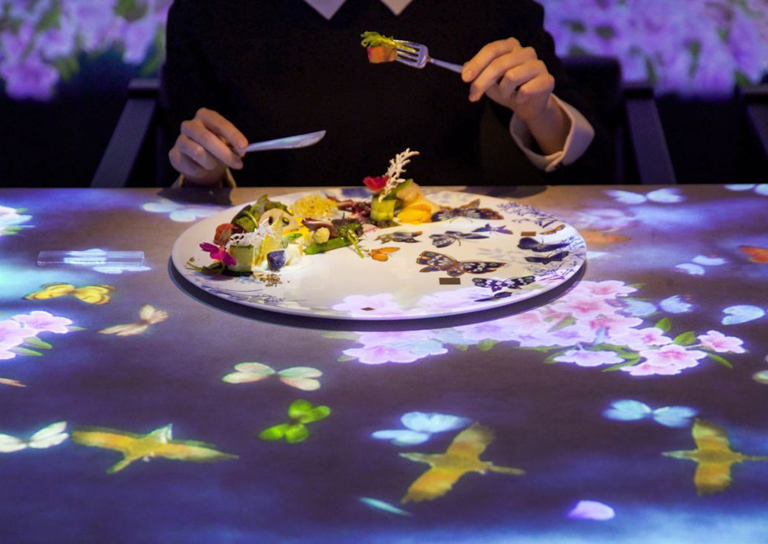
ЭПИКУРЕЙСКАЯ КУХНЯ
Разработка программного решения для ресторанов и кафе с интерактивной зоной столика, основанного на технологиях дополненной реальности, искусственного интеллекта

Slide 2
ПРОБЛЕМЫ
Длительное ожидание заказа – один из когнитивных факторов, влияющих на восприятие имиджа ресторана.
3. Отсутствие развлекательной программы Желание ресторана создать комфортное и познавательное ожидание заказа блюд.
4. На всплеске современных технологий и высокой конкуренции на рынке, у многих ресторанных заведений снизился трафик посетителей. Каждый ресторан придумывает что-то новое и гости ходят из одного ресторана в другой.
2. Некачественная презентация меню в ресторанах, спешка официанта.
2

Slide 3
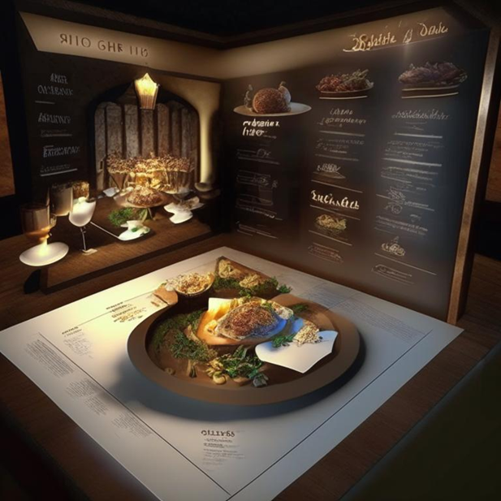
ЦЕЛЕВАЯ АУДИТОРИЯ
Наш продукт нацелен на рестораны, которые хотят повысить количество постоянных клиентов, имидж заведения и повысить конкурентоспособность. Наш продукт так же будет интересен для любителей виртуальной реальности, 3D-шоу и, в целом, для тех, кто хочет получить новые впечатления.
3

Slide 4
РЕШЕНИЕ
3. Предоставление программы, которая очарует всех гостей без исключения, с помощью проекции на столах. Захватывающая история культуры страны, вкусная еда и особая атмосфера в ресторане подарят взрослым и детям яркие впечатления и положительные эмоции на весь вечер;
4. Рестораны должны осуществлять постоянный контроль качества обслуживания и предлагаемых блюд, чтобы максимизировать удовлетворенность своих гостей и сделать все, чтобы они вернулись к ним еще раз. Для этого им нужна своя «изюминка», индивидуальность. Поэтому мы предлагаем нашу программу 3д шоу , которая точно привлечет много клиентов.
Для качественного блюда время сократить невозможно, но можно сделать ожидание более приятным за счет небольшого 3D шоу на столе во время ожидания;
Создание интерактивного, подробного меню позволит посетителю внимательно и без спешки определиться с заказом;
4

Slide 5

КОНКУРЕТЫ
НАШЕ ГЛАВНОЕ ПРЕИМУЩЕСТВО:
Программное решение превращает посещение в ресторан в уникальное путешествие. Специальное мультимедийное 3D шоу на столе, где можно будет увидеть анимированную версию приготовления заказанного блюда, описание происхождения блюда, культуры народа, чье блюдо пользуется такой популярностью, национальные танцы и песни, интересные факты.
Конкурент KLO ENTERTAINMENT - вот уже более 11 лет представляют на рынке профессиональное светодиодное, мультимедийное и интерактивное оборудование;
Конкурент Clicksmile -цифровой формат ресторана на основе интерактивных столов;
Конкурент ООО «ИТ Прогрессор» - изготовливают столы с интерактивным меню любого размера и дизайна; предоставляют готовое изделие или встроим комплект оборудования в ваши столы; возможность демонстрировать новые блюда и ролики об услугах ресторана.

Slide 6
ТАМ 17 940 млн.руб. или 14,9 тыс.клиентов
Количество предприятий общественного питания составляет 176 тысяч, где наибольшую долю среди них занимают кафе и рестораны —85% (около 149 тысяч организаций), оставшуюся часть — бары (9 тысяч) и столовые (17,5 тысяч). Бары и столовые вряд ли будут заинтересованы в нашем продукте. Реально достижимый объем рынка оцениваем в 10% от общего числа заведений.
SAM 1 794 млн. руб.
Достижимый объем рынка 14,9 тыс. предприятий общественного питания, спрос на нашу продукцию 10%, так как затраты предприятий общественного питания на научные исследования и разработки не публикуются в целях обеспечения конфиденциальности первичных статистических данных, полученных от организаций.
SOM 24 млн.рублей
Стоимость программы составляет 1,2 млн руб. Приобретение предлагаемого продукта носит разовый характер, а разработка программного продукта под индивидуальные запросы ограничена возможностями человеческих ресурсов стартапа. Поэтому годовой объем выполняемых заказов в 20 единиц.
Расчеты не учитывают поступления от технического обслуживания и модернизации программы (сервисные работы с оборудованием клиента).
РЫНОК
TAM
SAM
SOM
6

Slide 7
МОНЕТИЗАЦИЯ
Продажа лицензии на программу: Цена будет зависеть от функционала и комплектации программы. Это может быть как базовая версия для домашнего использования, так и профессиональные пакеты для студий 3D моделирования и визуализации. Средняя стоимость лицензии может составлять от 50 000 до 500 000 рублей, в зависимости от выбранных опций.
Подписка на обновления и дополнительные функции: После покупки лицензии пользователи могут оформить подписку на получение обновлений и новых функций программы, что позволит им всегда иметь актуальную версию и использовать новые инструменты. Ежемесячная подписка на обновления может стоить от 5 000 до 10 000 рублей.
Услуги по обучению и консультации: Мы можем предложить обучение работе с программой, а также услуги по настройке и адаптации программы под конкретные задачи клиента. Обучение и настройка программы могут стоить от 15 000 до 30 000 рублей за услугу.
Партнерская программа: Сотрудничество с другими компаниями в области 3D графики и моделирования, которые будут рекомендовать нашу программу своим клиентам. Партнерская программа может быть предложена ресторанам и дизайнерам интерьера с комиссией от 5% до 15% от стоимости каждой проданной лицензии.
Рекламные доходы: Размещение рекламы в программе, например, баннеров или спонсорских материалов от партнеров. Рекламный доход может составлять от 30 000 до 60 000 рублей в месяц в зависимости от объема рекламы и ее размещения в программе.
Стоимость нашего продукта начинается от 1 200 000 рублей, включая установку и настройку.
7

Slide 8
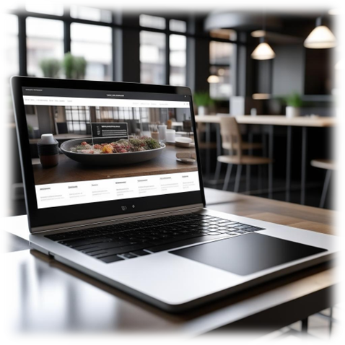

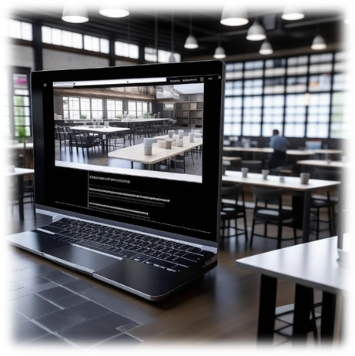
ТЕКУЩИЕ РЕЗУЛЬТАТЫ
1. Разрабатывается сайт для продажи программ
2. Идет поиск оборудования , поставщиков для нашего проекта
3. Идет поиск инвестиций в наш проект
4. Изучены конкуренты и спрос на наш продукт
8

Slide 9
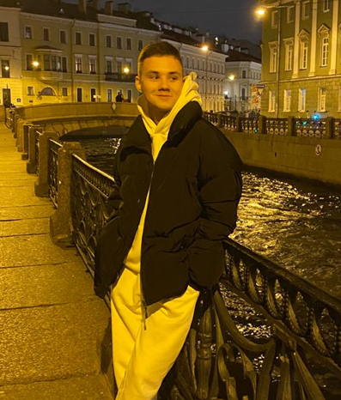
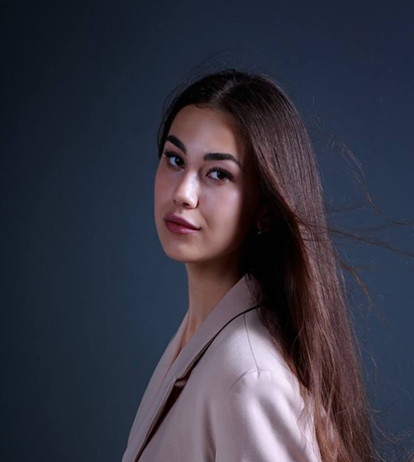
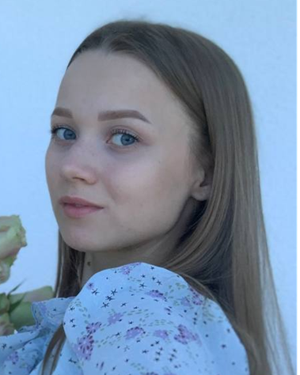
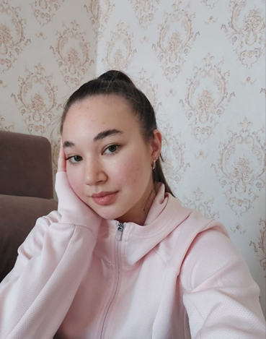
КОМАНДА
ЗАКИРОВ СЕРГЕЙ
Лидер, координирует работу команды, принимает ключевые решения, представляет компанию на внешних мероприятиях.
НОВИКОВА АННА
Администратор, отвечает за организацию работы команды, контроль выполнения задач, взаимодействие с другими отделами.
КУДРЯВЦЕВА ЕЛЕНА
Интегратор, обеспечивает интеграцию новых технологий и решений в рабочий процесс, налаживает взаимодействие между отделами.
ФАЗУЛОВА АЛИНА
Производитель, отвечает за разработку и производство продуктов, контролирует качество работы, взаимодействует с поставщиками и партнерами.
9

Slide 10
ПЛАНЫ РАЗВИТИЯ
После завершения акселерационной программы мы планируем создать MVP нашей проекционной программы и начать тестирование его с ресторанами. Мы также будем использовать различные инструменты продвижения, такие как социальные медиа, блоги и партнерские программы, чтобы привлечь больше клиентов. Кроме того, мы будем работать над улучшением качества изображения и расширением ассортимента продукции, чтобы удовлетворить потребности наших клиентов.
Расширение ассортимента продукции: включение дополнительных услуг, таких как проекционные игры или виртуальные дегустации.
Улучшение качества изображения.
Создание мобильного приложения.
Сотрудничество с другими компаниями: поиск партнеров для создания совместных продуктов или услуг, таких как проекционные концерты, вечеринки, мастер-классы и т.д.
Участие в выставках и мероприятиях.
Обучение и поддержка клиентов: создание обучающих материалов и проведение вебинаров для рестораторов, чтобы помочь им эффективно использовать проекционное оборудование.
Расширение географии продаж: Выход на новые рынки и страны, поиск партнеров и заключение договоров о сотрудничестве.
Привлечение инвестиций: Поиск инвесторов и фондов, готовых вложить средства в развитие нашего проекта.
10

Slide 11
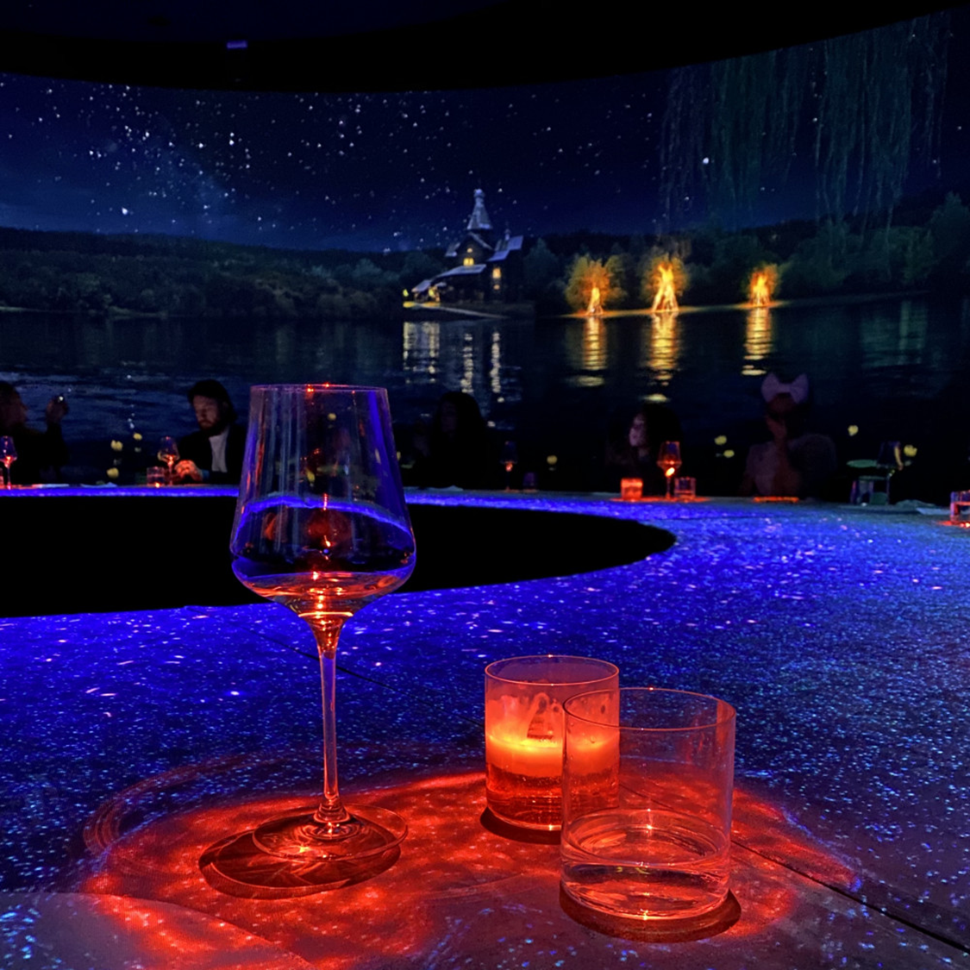
СПАСИБО!
КОНТАКТЫ
ЗАКИРОВ СЕРГЕЙ ДЕНИСОВ
Email:
zakirov.03@mail.ru

